Slide 1
面向对象程序设计Java
许毅

Slide 2
第1章 Java 概述
Java发展历史
Java语言特点
Java开发工具
Java程序基本结构
Java 程序的开发

Slide 3
什么是Java？
一种编程语言；
一种开发环境；
一种应用程序环境；
一种部署环境。

Slide 4

Java语言特点
简洁性
面向对象
动态性
安全性
可移植性
高性能
多线程
分布式
健壮性

Slide 5
Java开发工具
JDK
Sun免费提供的Java SE: JDK1.8。
OpenJDK：GPL许可的Java平台的实现
IDE
Sun免费的开源NetBeans IDE
IBM捐赠的开源Eclipse
IntelliJ IDEA

Slide 6
Java程序基本结构
Java程序基本结构
Java源程序是以.java为扩展名的文件;
这些文件就是Java编译器javac的编译单元;
每个单元可以由：
最多有一条package语句；
任意条import语句；
至少有一个类class声明或接口interface声明构成

Slide 7
一个applet小程序
/**
HelloJavaApp.java
*/
import java.applet.Applet;
import java.awt.Graphics;
public class HelloJavaApp extends Applet{
public void paint(Graphics g){
g.drawString("Hello, Java Applet World !",50,25);
}
}

Slide 8
配套的HTML文件
<HTML>
<BODY>
<APPLET CODE="HelloJavaApp.class" WIDTH=500 HEIGHT=200>
</APPLET>
</BODY>
</HTML>

Slide 9
Java虚拟机
Java虚拟机(JVM：Java Virtual Machine)是虚拟运行Java代码的假想计算机。
Java编译程序是将Java的源程序编译成JVM可执行代码，即字节码(byte-code)，由解释器在运行过程中创立内存布局，更加有效地保证了Java的可移植性和安全性。

Slide 10
第2章 Java语言基础
Java程序基本结构
Java字符集
Java数据类型
常量与变量
运算符与表达式

Slide 11
Java程序基本结构
Java语言的源程序是一个或多个以.java为扩展名的文件
Java源程序中可包含三个基本部分：
一个包声明package语句(可选)；
package database;
任意数量的引入import语句(可选)；
import java.applet.Applet;
类和接口声明。
class Hello{ ... }
interface DataCollect{ ...}

Slide 12
Java程序基本结构
包声明：package语句
引入语句：import语句
类和接口声明

Slide 13
Java程序后缀名为java
在一个Java源程序中，只能有一个类可以被声明为public(公共)类。

Slide 14
Java字符集
符号集
符号是构成程序的基本单位。Java采用的是Unicode码，又称统一码字符集，使用16位存储空间，支持多种语言，更具有国际化特性；
当Unicode中的高8位为0时，则低8位的编码与ASCII码相同。
ASCII码是用8位存储空间。

Slide 15
Java字符集
Java的符号也分为五种类型
关键字(Keywords)；
标识符(Identifiers)；
常量(Literals)；
运算符(Operands)；
分隔符(Separator)。

Slide 16
Java字符集：关键字
关键字(Keywords) 是构成编程语言本身的符号，是一种特殊的标识符，又称保留字。Java语言中关键字有40多个。
abstract | assert | boolean | break | byte | case | catch | char | class
continue | default | do | double | else | extends | false | final | finally
float | for | if | implements | import | instanceof | int | interface | long
native | new | null | package | private | protected | public | return | short
static | super | switch | synchronized | this | throw | throws | true | transient
try | void | volatile | while |  |  |  |  | threadsafe

Slide 17
Java字符集：标识符
在Java语言中，标识符取名的规则：
必须由字母、下划线或美元符开头的；
并由字母、数字、下划线和美元符组成的；
不能与关键字同名；

Slide 18
Java数据类型
Java语言的数据类型有两大类：简单类型和引用类型。
整数类型：byte、short、int、long
浮点类型：float、double
简单类型
字符类型：char
布尔类型：boolean
数据类型
数组：<type>[]
引用类型
类： class
接口: interface

Slide 19
Java数据类型：简单数据类型
简单数据类型分为整数型、浮点型、字符型和布尔型
类型 | 存储(bit) | 最小值/值 | 最大值/值 | 说 明
boolean | 1 | false | true | 布尔型
char | 16 | Unicode：0 | Unicode：2¹⁶- 1 | 字符型
byte | 8 | -128 | +127 | 字节整型
short | 16 | -2¹⁵ | +2¹⁵ – 1 | 短整型
int | 32 | -2³¹ | +2³¹ – 1 | 整型
long | 64 | -2⁶³ | +2⁶³ – 1 | 长整型
float | 32 | IEEE754 | IEEE754 | 单精度浮点型
double | 64 | IEEE754 | IEEE754 | 双精度浮点型
void | – | – | – | 无类型

Slide 20
Java数据类型：简单数据类型
Java数据类型：引用数据类型

Slide 21
常量与变量
常量是指直接用于放入程序中的固定不变的值。
两种表现形式：
数值
字符

Slide 22
运算符与表达式：运算符
运算符按数目可分为:
单目(一元)运算符：有一个操作数；
i++
双目(二元)运算符：有两个操作数；
a + b
三目(三元)运算符：有三个操作数。
x > y ? a : b
类别 |  | 运算符
算术运算符 |  | + - * / % ++ --
关系运算符 |  | > >= < <= == !=
布尔运算符 |  | ！ && ||
位运算符 |  | >> << >>> & ｜＾ ～
赋值运算符 |  | ＝ Op＝
条件运算符 |  | ?：
其它运算符 | 下标 | [ ]
 | 实例 | instanceof
 | 内存分配 | new
 | 强制类型转换 | (数据类型)
 | 方法调用 | ()

Slide 23
运算符优先级
结合规则 | 运算符 | 优先级
Separator | [] () | 高 低
R to L | ++ -- + - ~ ! (数据类型)
 | new
L to R | * / %
L to R | + -
L to R | << >> >>>
L to R | < > <= >= instanceof
L to R | == !=
L to R | &
L to R | ^
L to R | |
L to R | &&
L to R | ||
R to L | ?:
R to L | = op=
Separator | ，

Slide 24
第3章 流程控制、数组
分支语句
循环语句
数组

Slide 25
流程控制
Java语言中的流程控制语句提供了控制程序执行顺序的手段。流程控制是程序代码的重要部分。
流程控制语句分为：分支语句、循环语句、异常处理语句和跳转语句。
分支与跳转语句 | if-else | switch | break | return
循环语句 | while | do-while | for | continue
异常处理语句 | try | catch | finally | throw

Slide 26
数组：数组声明
数组：数组实例化
int count[]; //一维整型数组count int[] count;
char ch[][]; //二维字符型数组ch char[][] ch;
float[] fNum; //一维浮点型数组fNum float fNun[];

Slide 27
数组：多维数组
数组：多维数组实例化

Slide 28
String 类
用来操作字符串常量
内容是不能被改变的
String 实例，有固定的大小

Slide 29
字符串相关方法
char charAt(int where)
void getChars(int sourceStart, int sourceEnd, char target[ ], int targetStart)
byte[ ] getBytes( )
char[ ] toCharArray( )
boolean equals(Object str)
boolean equalsIgnoreCase(String str)
boolean startsWith(String str)
boolean endsWith(String str)
int indexOf(int ch)
int lastindexOf(int ch)
String substring(int startIndex)
String substring(int startIndex, int endIndex)

Slide 30
第4章 类和对象
面向对象程序设计
类的创建
方法过载
类的构造方法
类成员和实例成员
对象创建与使用

Slide 31
面向对象程序设计
面向对象程序语言有三个特征:
封装性
继承性
多态性

Slide 32
类的创建

Slide 33
成员变量和局部变量
成员变量（在类体中定义，在整个类中都有效）；
局部变量（在方法中定义，只在本方法中有效）。
变量

Slide 34
类的创建：成员方法

Slide 35
方法过载
方法过载
在同一个类中创建的具有相同方法名，但是参数不同的方法。
参数不同：
数量不同；
数量相同，但是对应的类型不同。
方法过载也是多态性表现之一。
方法过载中的方法由调用时的实参决定调用的方法是那个。
示例：
void setData(int a, int b)
void setData(Point p) //个数不同
void setData(float a, float b) //类型不同
void setData() //个数不同

Slide 36
类的构造器
类构造器(方法)
每一类都有自己的构造方法，或者称为类的构造器。构造方法是用来创建一个类的实例的。
具有特点和作用：
构造方法是用类名作构造方法名；
构造方法具有参数和语句体，但没有返回类型的声明。如果有返回类型声明，则此方法就再不是构造方法，而成为一个一般的成员方法；

Slide 37
类的构造器
类构造器(方法)
类的构造方法又可以分为两种
默认构造方法
非默认构造方法。

Slide 38
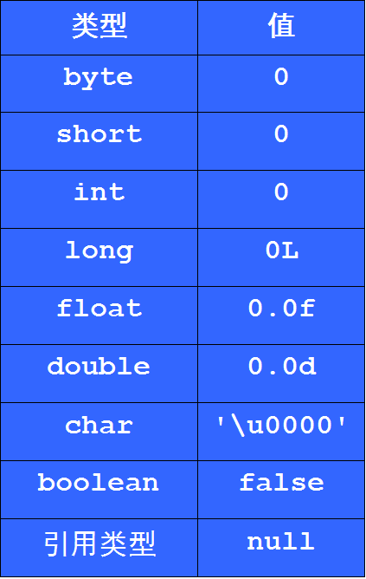
成员变量初始化
类的成员变量初始化
成员变量初始化三个步：
创建时分配存储空间赋上缺省的初值，如左表所示;
int a; //a有初始值
在成员变量声明时赋的初值;
int a = 10; //a赋初值10
在创建实例时，由构造器的赋初值。
Point(int a, int b){
x = a;
y = b;
}

Slide 39
实例成员和类成员
static 关键字
一旦将成员设为static，数据或方法就不会同那个类的任何对象实例联系到一起
即使从未创建那个类的一个对象，仍能调用一个static方法，或访问一些static数据
由于static 方法不需要创建任何对象，所以它们不可简单地调用其他那些成员

Slide 40
第5章 超类、子类和继承性
类的继承性
null，this和super
方法覆盖与运行时的多态
final和abstract类和方法
Object类

Slide 41
类的继承

Slide 42
类的继承
JAVA继承性特性如下：
单一继承性：子类只能有一个超类，而超类可以有多个子类；
子类继承超类的所有成员；
子类可以创建自己的成员；
子类不能继承超类的构造器，只能在构造器中通过super()调用超类的构造器；
子类的构造器首先要调用超类的构造器；
多态性之一：子类的成员隐藏和覆盖超类中相同的成员；
多态性之二：超类的对象可以对子类的实例引用；
由abstract和final修饰的类指示类的是否必须或不能被继承。

Slide 43
null，this和super
null
this
super

Slide 44
何时调用构造函数
super( )必须是子类构造函数的第一个执行语句，无论你用到了super( )没有，这个次序不变。
如果super( )没有被用到，每个超类的默认的无参数的构造函数将执行。

Slide 45
方法覆盖与运行时的多态
方法覆盖：
不同于方法过载。方法过载是在一个类中具有相同方法名的方法，它们之间有不同的参数。

Slide 46
final和abstract
final关键字
“这个东西不能改变”
考虑到两方面的因素：设计或效率

Slide 47
final和abstract
abstract类和方法
当一个类的定义完全表示抽象概念时，它不能够被实例化为一个对象。
抽象类本身存在未实现的方法(abstract方法)，这些方法不具备实际功能，它只能衍生出子类，抽象方法则由衍生子类时所覆盖。
abstract方法必须是在abstract类中，但是abstract类中也可以有非abstract方法。

Slide 48
Object 类
Java 的类层次中 Object 类是顶层类
每一个类都继承自 Object 类
定义了一些缺省的行为，主要用于在子类中覆盖
Object 类中常用的用于覆盖的方法有:
toString()
equals()

Slide 49
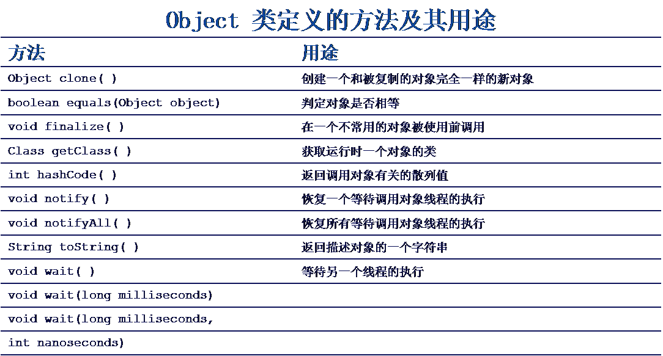

Slide 50
访问控制
Java中提供了对类的成员访问的四个范围:
同一类中；
同一包中；
不同的包中的子类；
不同包中的非子类。
四种访问权限修饰符：
public
protected
缺省
private

Slide 51
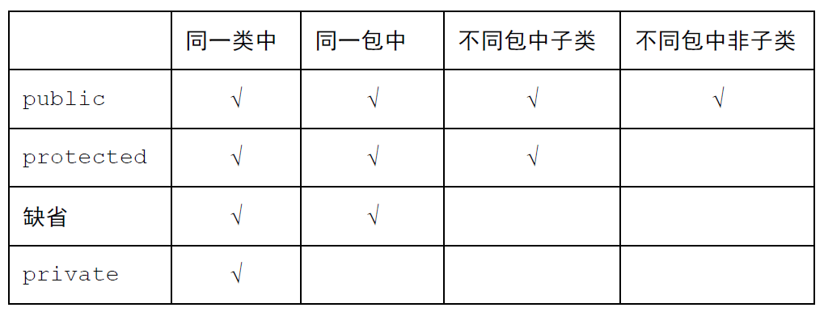
访问控制
访问控制权限表
其中：“√”表示可访问，否则为不可访问。

Slide 52
接口

Slide 53
接口
接口的定义
接口的实现
接口的继承

Slide 54
第7章 异常处理
异常概念及异常类的层次
异常处理
自定义异常及处理
异常的传递

Slide 55
异常概念

Slide 56
异常处理
异常抛出
发生异常时，就会抛出一个异常，通过捕获这个异常，就可以进行相应异常处理。其形式如下：
try {
正常程序段;
}
catch(异常类1 异常变量) {
与异常类1有关的处理程序段;
}
catch(异常类2 异常变量) {
与异常类2有关的处理程序段;
}
......
finally {
退出异常处理程序段;
}
异常1被捕获
异常2被捕获
与异常是否抛出无关

Slide 57
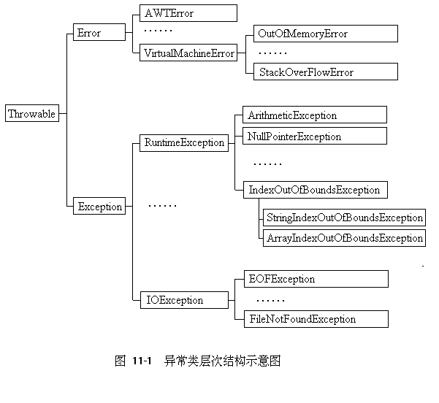
异常类的层次
异常类的层次示意图

Slide 58
Catch参数匹配
_{下列三种情况：}
_{被抛出的异常类与catch参数指定类是同一类}
_{被抛出的异常类是catch参数指定类的子类}
_{如果catch参数是一个接口，而被抛出的异常类实现了这个接口}

Slide 59
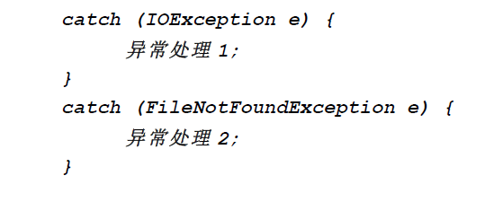
顺序匹配及异常隐藏

Slide 60
嵌套的异常处理
在try-catch-finally结构中，可以使用嵌套形式，即在捕获异常处理过程中，可以继续抛出异常。
在这种嵌套结构中，产生异常后，首先与最内层的try-catch-finally结构中的catch语句进行匹配比较。
如果没有相匹配的catch语句，该异常情况可以被抛出，让外层的try-catch-finlly的结构重复进行匹配检查。这样从最内层到最外层，逐一检查匹配，直到找到一个匹配为止。
TryTest2.java
MethNestTry.java

Slide 61
throw语句
ThrowTest.java

Slide 62
throws语句

Slide 63
第8章 多线程设计
多线程机制
多线程实现方法
多线程状态及调度
线程同步
线程通信

Slide 64
多线程实现方法
创建新线程有两种方法：
生成Thread子类。
生成一个类，声明实现Runnable接口。

Slide 65
实现Thread子类方法的多线程
用这种方法生成新线程，可以按以下步骤进行：
生成Thread类的子类。
class MyThread extends Thread
在子类中覆盖run()方法。
public void run()
生成子类的对象，并且调用start()方法启动新线程。
MyThread thread = new MyThread();
thread.start();
start()方法将调用run()方法执行线程。

Slide 66
多线程状态及调度线程的状态
线程的状态：新生态、可执行态、阻塞态、停止态。

Slide 67
多线程状态及调度优先级

Slide 68
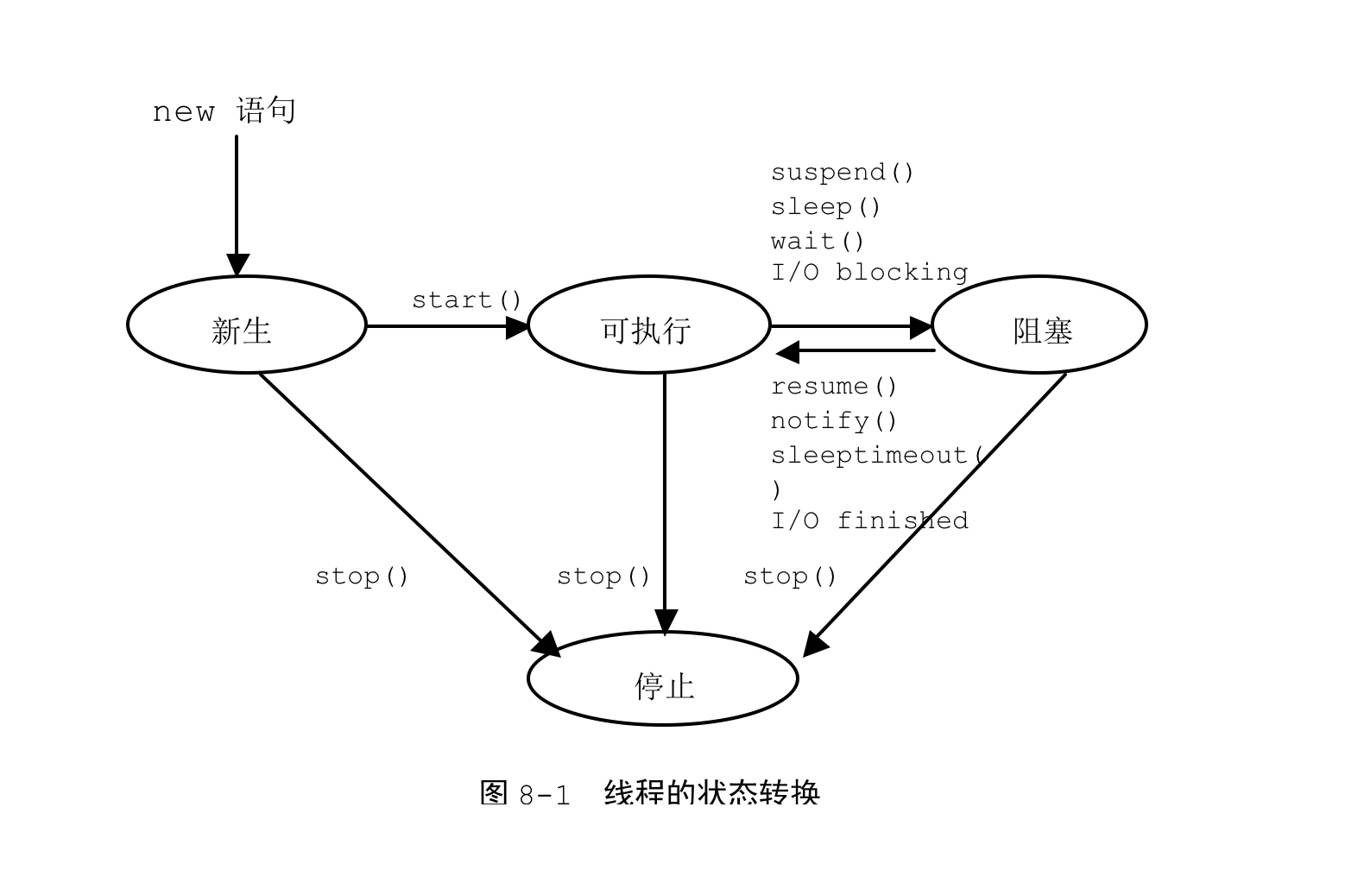
线程的控制
线程的状态转换关系图。

Slide 69
多线程状态及调度
Thread类定义控制线程执行的方法:
start()：用于调用run()方法使线程开始执行。
stop()：立即停止线程执行，其内部状态清零，放弃占用资源。
wait()：使线程处于等待状态。线程等待某个条件调用wait()方法。
notify()：使线程脱离阻塞状态。在条件变量所在的对象中调用notify()方法即可使线程脱离阻塞状态。
sleep()：调整线程执行时间，参数指定睡眠时间。
yield()：暂停调度线程并将其放在等待队列末尾，等待下一轮执行，使同优先级的其它线程有机会执行。

Slide 70
线程同步
Example.java

Slide 71
线程同步
在Java中，使用修饰符synchronized来为被保护资源加锁。

Slide 72
修饰代码块
synchronized(this){
……
}
一个时间内只能有一个线程得到执行。另一个线程必须等待当前线程执行完这个代码块以后才能执行该代码块。
当一个线程访问object的一个synchronized(this)同步代码块时，另一个线程仍然可以访问该object中的非synchronized(this)同步代码块。
尤其关键的是，当一个线程访问object的一个synchronized(this)同步代码块时，其他线程对object中所有其它synchronized(this)同步代码块的访问将被阻塞。

Slide 73
线程通信
Java程序中多个线程可以通过消息来实现互动联系的，通常可以用notify()或notifyAll()方法唤醒其它一个或所有线程。
使用wait()方法来使该线程处于阻塞状态，等待其它的线程用notify()唤醒。

Slide 74
第9章 输入输出流
I/O基本原理
文件及文件I/O
字节流和字符流
管道输入输出流类

Slide 75
输入输出流

Slide 76
类File提供了一种与机器无关的方式来描述一个文件对象的属性。
类File能够处理由本地文件系统维护的具体文件，并提供独立于平台的文件处理方法。

Slide 77
文件及文件I/O
RandomAccessFile类
RandomAccessFile类和输入输出流类具有读写文件的功能。

Slide 78
字节流和字符流
字节流由两个类层次结构定义。在顶层有两个抽象类：InputStream 和 OutputStream。

Slide 79
字节流和字符流
FileInputStream和FileOutputStream类

Slide 80
字节流和字符流
BufferedInputStream类
BufferedOutputStream类
BufferTest.java

Slide 81
字节流和字符流
DataInputStream和DataOutputStream类

Slide 82
字节流和字符流
字符流主要是用来处理字符的。它们在读写流内数据时是以字符为单位。
字符流类由两个类层次结构定义。顶层有两个抽象类：Reader和Writer。这些抽象类处理统一编码的字符流。

Slide 83
管道输入输出流类
PipedInputStream和PipedOutputStream类

Slide 84
I/O流链接及处理流
字符流与字节处理流的关系对照表如下：
类型 | 字符流 | 字节流
缓冲 | BufferedReader BufferedWriter | BufferedInputStream BufferedOutputStream
过滤 | FilterReader FilterWriter | FilterInputStream FilterOutputStream
字节和字符间转换 | InputStreamReader OutputStreamWriter
对象序列化 |  | ObjectInputStream ObjectOutputStream
数据转换 |  | DataInputStream DataOutputStream
计算 | LineNumberReader | LineNumberInputStream
向前查看 | PushbackReader | PushbackInputStream
打印 | PrintWriter | PrintStream

Slide 85
对象序列化处理
“对象序列化”（Object Serialization）是Java一种特性。类实现Serializable接口。
实现了Serializable接口的对象，可将它们转换成一系列字节，并可在以后完全恢复回原来的样子。

Slide 86
第10章 网络编程
网络基础
java.net包
IP组播编程

Slide 87
网络基础
客户端/服务器连接模型：即Client/Server(客户机/服务器)结构，通过任务合理分配到Client端和Server端，降低了系统通讯开销，可充分利用两端硬件环境优势。

Slide 88
网络基础
Browser/Server(浏览器/服务器)结构：是对C/S结构的一种变化或者改进的结构。用户完全通过WWW浏览器实现一部分事务逻辑，其主要事务逻辑在服务器端实现。

Slide 89
java.net包
java.net包可以根据下列功能进行分组：
Internet寻址(InetAddress类和URL类)
TCP/IP面向连接服务类(Socket类和ServerSocket类)
UDP/IP无连接服务类(DatagramPacket类和DatagramSocket类)
MIME内容类型处理器(ContentHandler类和URLStreamHandler类)
WWW相关类(URLConnection类和URLStreamHandler类)

Slide 90
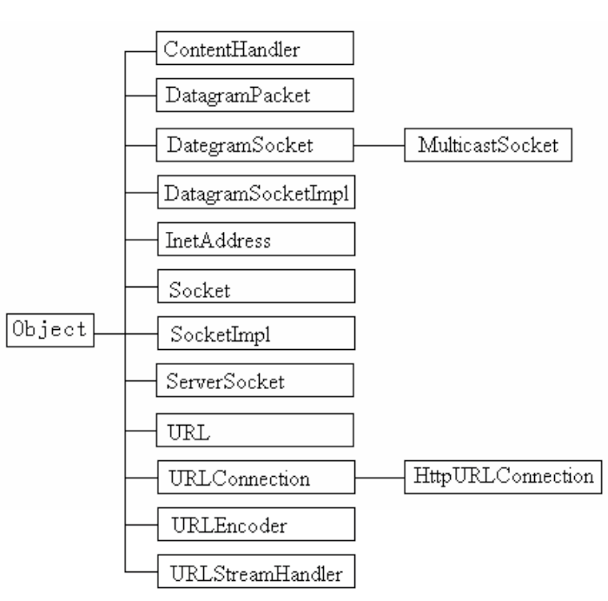

Slide 91
java.net包
InetAddress类和URL类：
AddressTest.java

Slide 92
java.net包
Socket类和ServerSocket类：
它们一起提供完整的TCP/IP连接服务功能。
Socket类用于支持客户机，ServerSocket类用于支持服务器。
编写服务程序，要求首先建立客户机和服务器的TCP连接，要建立TCP连接必须涉及二个端口：服务器的端口和客户机的端口。
客户机上使用的端口是临时端口，不必应用程序指定，由系统自动分配，在通讯结束后被销毁。
服务器的端口应由应用程序选择。

Slide 93
DatagramPacket类和DatagramSocket类

Slide 94
补充：Instanseof 运算符
java 中的instanceof 运算符是用来在运行时指出对象是否是特定类的一个实例。instanceof通过返回一个布尔值来指出，这个对象是否是这个特定类或者是它的子类的一个实例。 用法： result = object instanceof class 参数： Result：布尔类型。 Object：必选项。任意对象表达式。 Class：必选项。任意已定义的类。

Slide 95
题型和一些例子
素材来源于网络，和上课获得的素材
如有雷同，纯属巧合

Slide 96
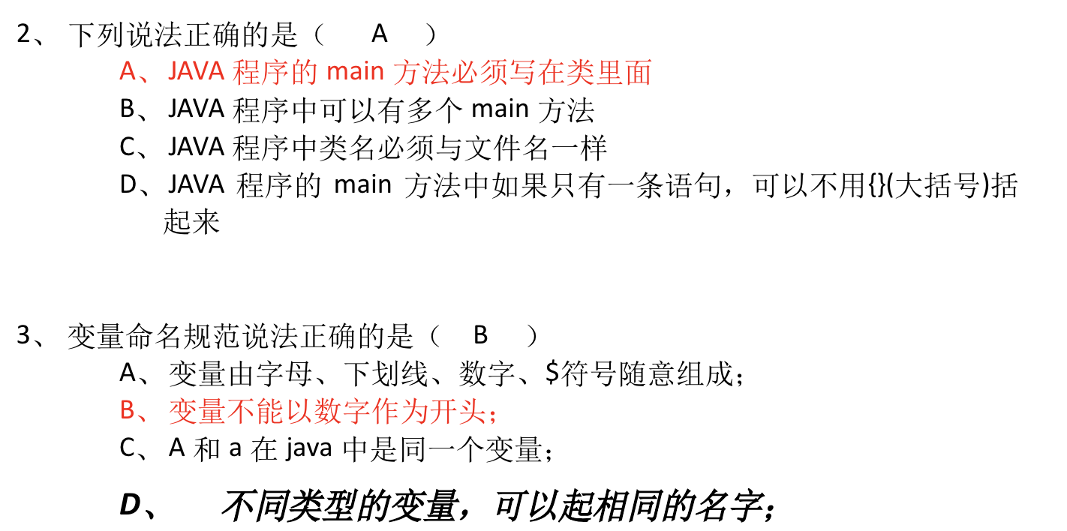
题型

Slide 97
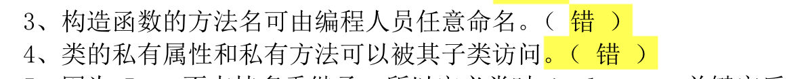

Slide 98
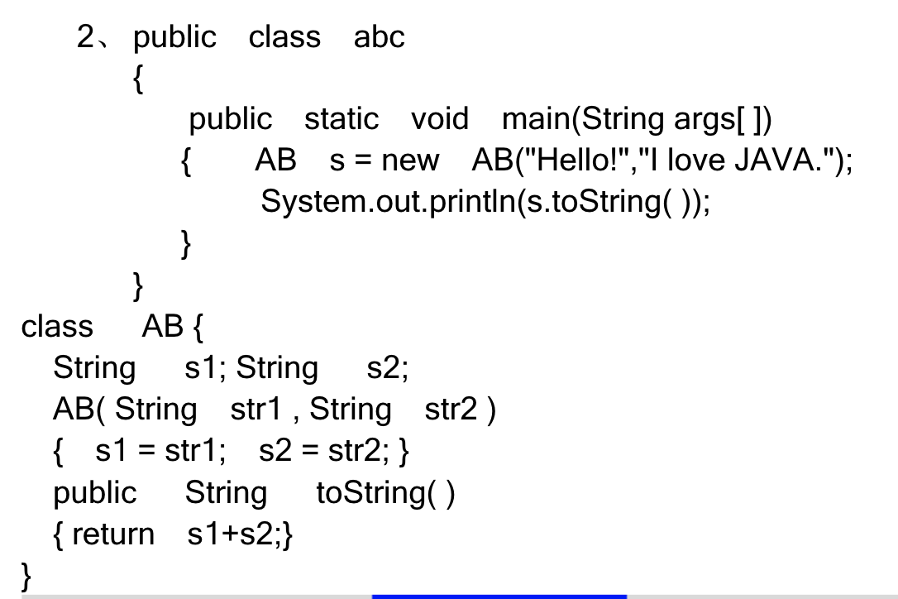
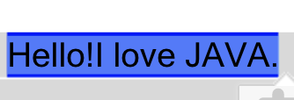

Slide 99
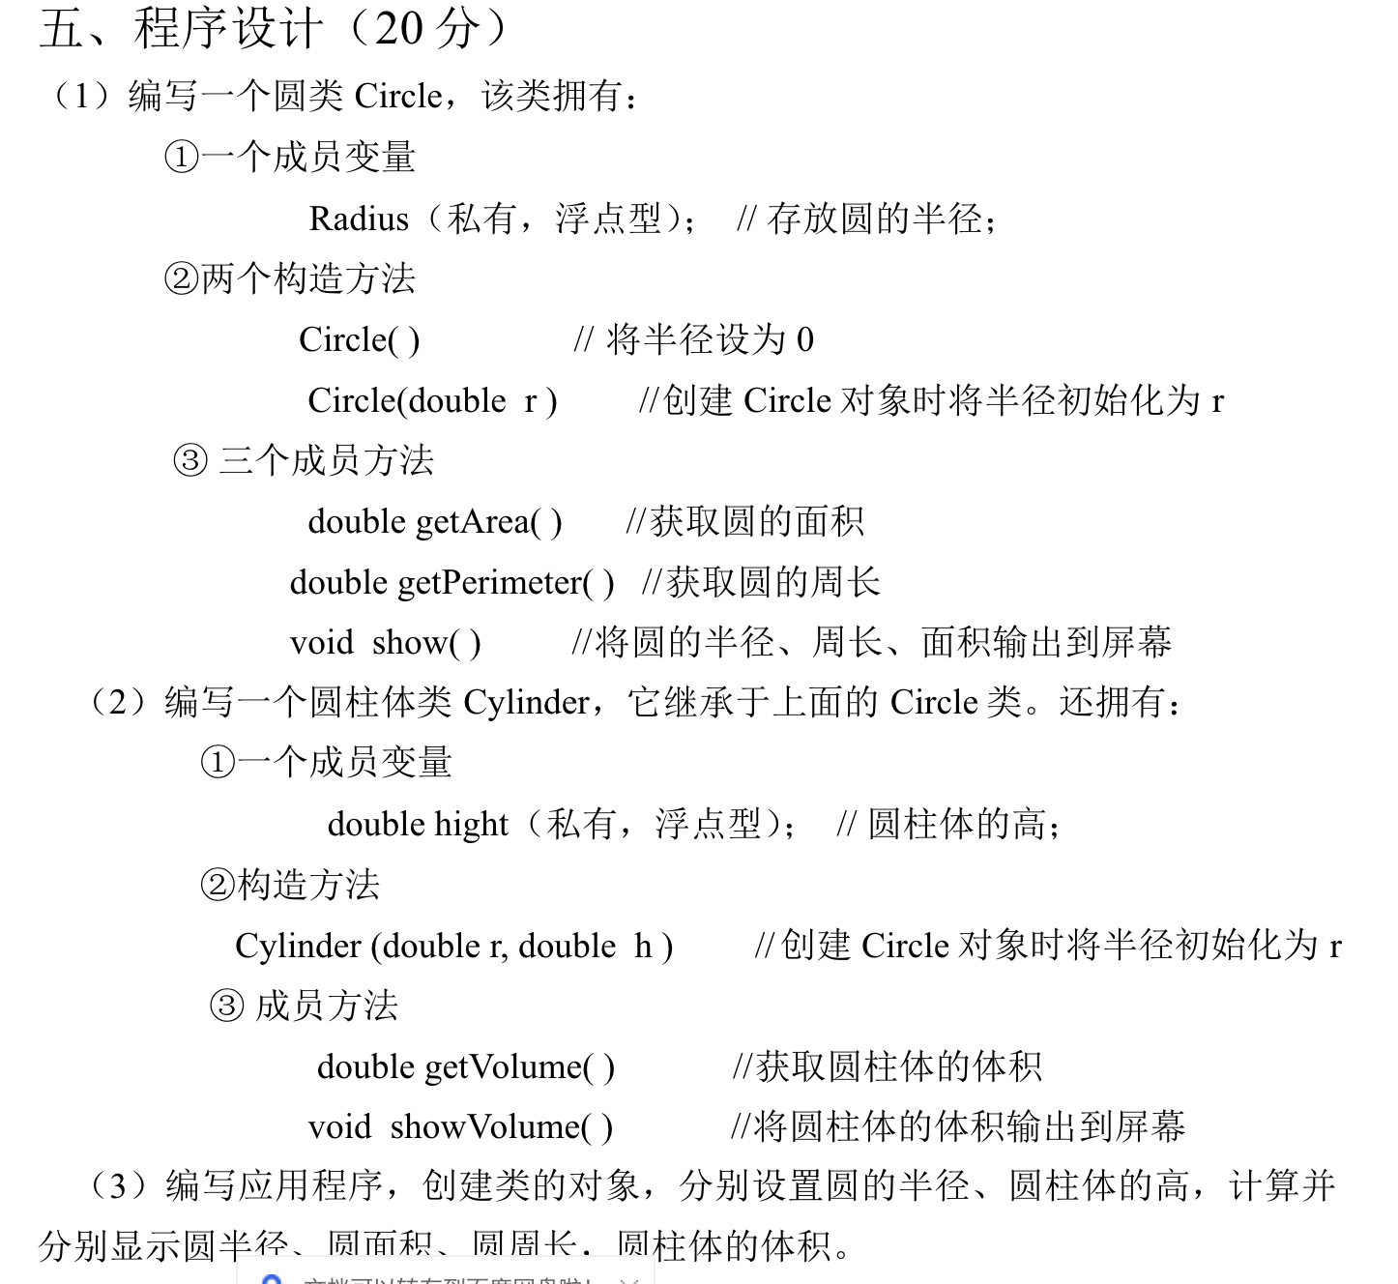

Slide 100
继承和多态 1、类的继承
class Dog extends Animal {
public void eat() {
System.out.println("吃骨头");
}
public void work() {
System.out.println("看家");
}
}
abstract class Animal {
abstract void eat();
}
class Cat extends Animal {
public void eat() {
System.out.println("吃鱼");
}
public void work() {
System.out.println("抓老鼠");
}
}

Slide 101
public class Test1 {
public static void main(String[] args) {
show(new Cat());
show(new Dog());
Animal a = new Cat();
a.eat();
Cat c = (Cat)a;
c.work();
}
public static void show(Animal a) {
a.eat();
if (a instanceof Cat) {
Cat c = (Cat)a;
c.work();
} else if (a instanceof Dog) {
Dog c = (Dog)a;
c.work();
}
}
}
吃鱼
抓老鼠
吃骨头
看家
吃鱼
抓老鼠

Slide 102
2、接口的实现
class Dog implements Animal {
public void eat() {
System.out.println("吃骨头");
}
public void work() {
System.out.println("看家");
}
}
interface Animal {
abstract void eat();
}
class Cat implements Animal {
public void eat() {
System.out.println("吃鱼");
}
public void work() {
System.out.println("抓老鼠");
}
}

Slide 103
public class Test1 {
public static void main(String[] args) {
show(new Cat());
show(new Dog());
Animal a = new Cat();
a.eat();
Cat c = (Cat)a;
c.work();
}
public static void show(Animal a) {
a.eat();
if (a instanceof Cat) {
Cat c = (Cat)a;
c.work();
} else if (a instanceof Dog) {
Dog c = (Dog)a;
c.work();
}
}
}
吃鱼
抓老鼠
吃骨头
看家
吃鱼
抓老鼠

Slide 104
3、异常处理
public static void method() {
int a[] = new int[2];
try {
System.out.println(“Access element three :" + a[3]);
} catch (ArrayIndexOutOfBoundsException e) {
System.out.println(“Exception thrown :" + e);
return;
} finally {
a[0] = 6;
System.out.println("First element value: " + a[0]);
System.out.println("The finally statement is executed");
}
}
}
public class ExcepTest {
public static void main(String args[]) {
method();
System.out.println("Return from method()");
}
Exception thrown :java.lang.ArrayIndexOutOfBoundsException: 3
First element value: 6
The finally statement is executed
Return from method()

